Slide 1



Dott.ssa Marta Di Nicola
I TEST D’IPOTESI
http://www.biostatistica.unich.it
Statistica inferenziale per variabili quantitative
Un problema pratico
Quesito: qual è la glicemia media della popolazione degli studenti iscritti al primo anno del corso di laurea in medicina?
Procedura
dall'elenco dei 200 studenti estraggo un campione casualmente costituito da 10 unità
determino i livelli di glicemia in ciascun soggetto che costituisce il campioni
calcolo la media aritmetica e la deviazione standard
 | Glicemia (mg/100cc)
x₁ | 103
X₂ | 97
X₃ | 90
x₄ | 119
X₅ | 107
X₆ | 71
X₇ | 94
X₈ | 81
X₉ | 92
^{x}10 | 96

Slide 2
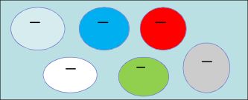
Dott.ssa Marta Di Nicola
Un problema pratico
Un breve salto nella teoria
La popolazione bersaglio è costituita da N elementi
Il carattere in quantitativo in esame ha media aritmetica uguale a µ e deviazione standard uguale a σ
POPOLAZIONE
Numerosità | n=10 | N
Media aritmetica | x =95 | μ
Deviazione standard | s=13.32 | σ
Posso affermare che = x = µ ?
NO!
perché l'estrazione del campione comporta necessariamente una perdita di informazione che si traduce nell'introduzione di un errore casuale.
Un breve salto nella teoria
Un breve salto nella teoria
Media μ
1. Si estraggano da tale popolazione infiniti campioni di numerosità n e per ognuno di essi si calcoli la media aritmetica;
x₁
20
x₂ x₃
x₅
15
Deviazione standard della popolazione divisa per la
x₄
x₆
Frequenza
10
radice di n: _{σ}
n
il risultato è un insieme infinito di medie aritmetiche riferite a campioni di numerosità n;
se ciascuna media viene considerata come un'osservazione individuale è possibile costruire una distribuzione di frequenza delle medie campionarie.
5
0
150 154 158 162 166 170 174 178 182 186 190 194
Altel zza (cm)

Slide 3
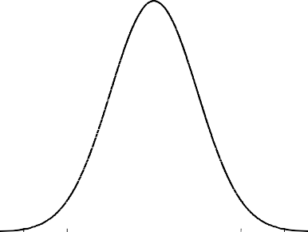
Dott.ssa Marta Di Nicola
La Distribuzione delle Medie Campionarie
Proprietà
La media della distribuzione delle medie campionarie è uguale alla media µ della popolazione;
La deviazione standard della distribuzione delle medie campionarie è uguale a σ/√n. Questa quantità è nota come Errore Standard;
La forma della distribuzione delle medie campionarie è approssimativamente normale, posto che n sia sufficientemente grande (n>30).
Formalizziamo il problema avanzando due ipotesi
Ipotesi nulla (H₀)
L’ipotesi nulla H₀ è un’affermazione sull’effetto vero del trattamento che lo studio si propone di confutare. È considerata valida fino a prova contraria.
Se l’obiettivo è riconoscere un’eventuale differenza tra i gruppi, l’ipotesi nulla è che le medie dei due gruppi siano uguali.
H₀: μ_{Rh+}= μ_{Rh-} oppure μ_{Rh+}- μ_{Rh-} = 0 ipotesi nulla
H₁: μ_{Rh+}≠ μ_{Rh-} oppure μ_{Rh+}- μ_{Rh-} ≠ 0 ipotesi alternativa
Il Test Statistico d’Ipotesi
Distribuzione di campionamento sotto H0
Distribuzione di campionamento
Distribuzione delle differenze campionarie teoricamente possibili se i gruppi fossero uguali.
È approssimativamente Gaussiana
La media della distribuzione è 0
L’errore standard della distribuzione è uguale a:
Definita da H₀
_{σ} ⎛ 1 ⎞ ₊ ⎛ 1 ⎞
La varianza delle due popolazioni è uguale
⎜ ⎟ ⎜ ⎟
⎝ ^{n}1 ⎠ ⎝ ^{n}2 ⎠
Η₀=μ_{Rh+}- μ_{Rh-}=0
0
Differenza osservata
d

Slide 4
Dott.ssa Marta Di Nicola
Il Test Statistico d’Ipotesi
Test statistico
Si valuta la distanza” tra risultato campionario e teorico atteso
Si calcola la plausibilità di H₀ visti i dati
Quanto è probabile che la differenza effettivamente osservata sia imputabile al caso (se non vi sono differenze fra i gruppi)?
maggiore è la distanza del risultato osservato dall’ipotesi nulla, minore è la probabilità che il risultato osservato possa essere casuale
Il Test Statistico d’Ipotesi
Test statistico
(x − x )− (μ − μ )
Sotto l’ipotesi H₀ la differenza è nulla
Z =
1 2
1 2
1 ₊ 1
n₁ n₂
σ
La deviazione standard potremmo non conoscerla, ma sappiamo come stimarla
Il Test Statistico d’Ipotesi
Test statistico
Nel caso σ non sia nota possiamo stimarla con la S pooled:
Il Test Statistico d’Ipotesi
Rifiuto/non rifiuto di H₀
Serve una regola che consenta di rifiutare H₀ se i dati campionari non sono “consistenti” con H₀
Si rifiuta H₀ se d è molto più piccola o molto più grande di zero: ma quanto più grande o più piccolo?
SI DEVE SCEGLIERE UNA REGIONE CRITICA
(x − x )− (μ − μ )
(x − x )−(μ − μ )
z =
1 2
1 ₊ 1
1 2
t_{gl} =
1 2
1 2
σ
n n
s
pooled
1 ₊ 1
1 2
n n
1 2
s² (n −1) + s² (n −1)
Si rifiuta H₀
Non si rifiuta H₀
Si rifiuta H₀
^{s}pooled ⁼
1 1 2 2
n₁ + n₂ − 2
δ=0
d

Slide 5
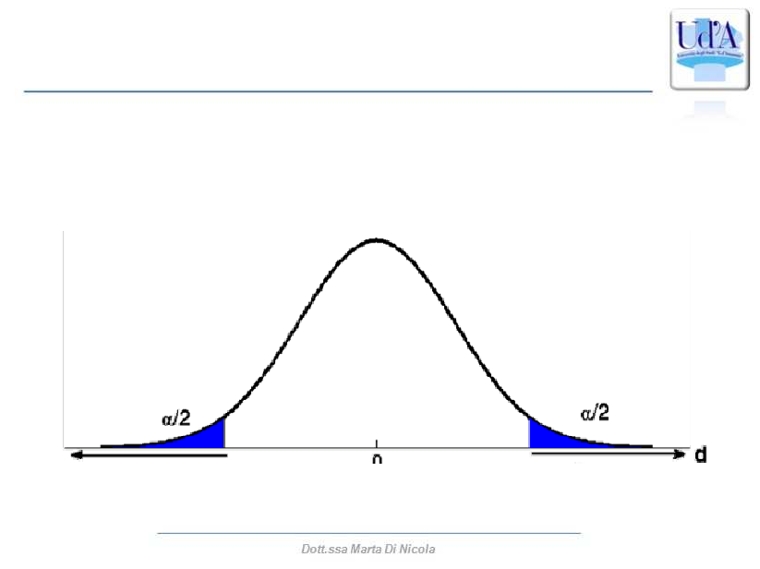
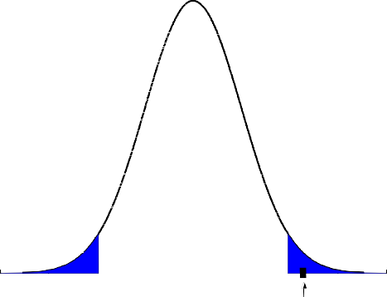
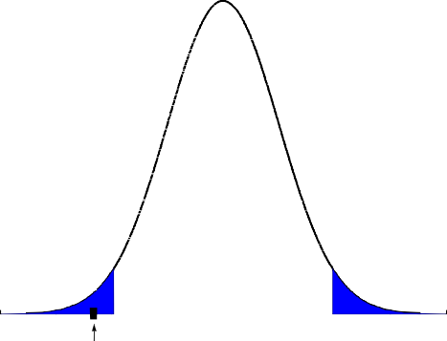
Dott.ssa Marta Di Nicola
Distribuzione di campionamento sotto H0
Regione critica di rifiuto (2 code) Η₀=μ_{Rh+}- μ_{Rh-}=0
α = livello di significatività
Il Test Statistico d’Ipotesi
Rifiuto/non rifiuto di H₀
Con il Test Statistico calcoliamo la probabilità che la differenza osservata sia imputabile al caso
Se questa probabilità è ‘piccola’, ovvero se il risultato osservato è sufficientemente diverso da zero, il risultato si dice statisticamente significativo: abbiamo prove sufficienti per concludere che l’ipotesi nulla sia falsa.
Errore associato: risultato falso positivo o di I tipo
Risultato statisticamente significativo
Risultato statisticamente significativo
α = livello di significatività
α = livello di significatività
α=0.05
Η₀=μ_{Rh+}- μ_{Rh-}=0
α=0.05
Η₀=μ_{Rh+}- μ_{Rh-}=0
0
Differenza osservata
d
0
Differenza osservata
d

Slide 6
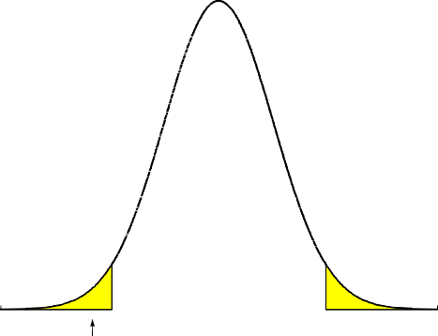
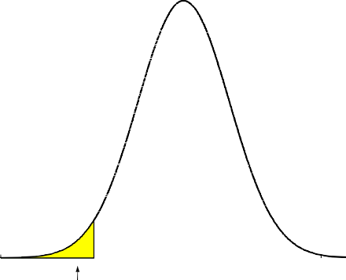
Dott.ssa Marta Di Nicola
Test d’Ipotesi e p-value
Il risultato di un test statistico d’ipotesi può essere espresso in termini di rifiuto o non rifiuto di H₀
Statisticamente Statisticamente
Significativo Non Significativo
Oppure in termini di probabilità p che il valore osservato sia uguale o maggiore sotto l’ipotesi nulla
P(X ≤ -x ∪ X ≥ x | H₀ ) = p
Risultato statisticamente significativo
α = livello di significatività
α=0.05
Η₀=μ_{Rh+}- μ_{Rh-}=0
0
Differenza osservata
d
Risultato statisticamente significativo
Il Test Statistico d’Ipotesi
Rifiuto/non rifiuto di H₀
Con il Test Statistico calcoliamo la probabilità che la differenza osservata sia imputabile al caso
Se questa probabilità non è piccola, ovvero se il risultato osservato non è sufficientemente diverso da zero, il risultato si dice statisticamente non significativo: non abbiamo, cioè, prove sufficienti per confutare l’ipotesi nulla
Errore associato: risultato falso negativo o di II tipo
α = livello di significatività
α=0.05
Η₀=μ_{Rh+}- μ_{Rh-}=0
0
Differenza osservata
d

Slide 7
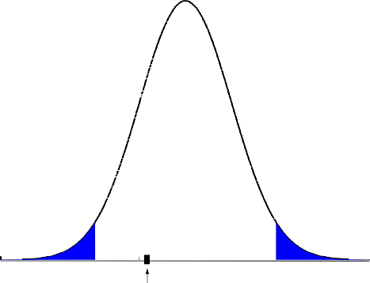
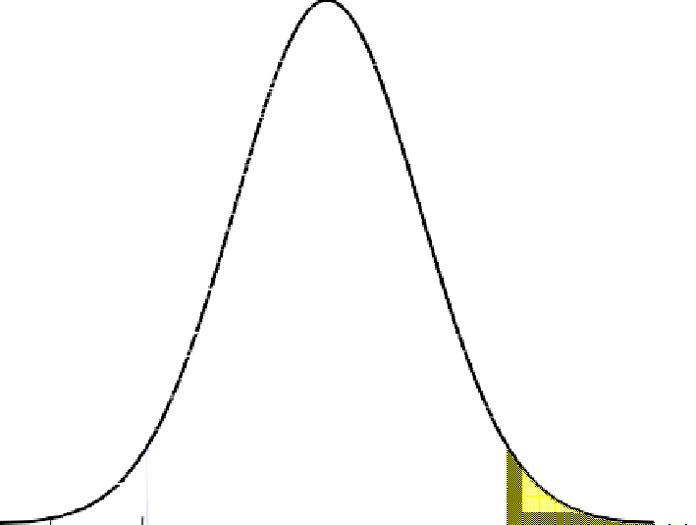



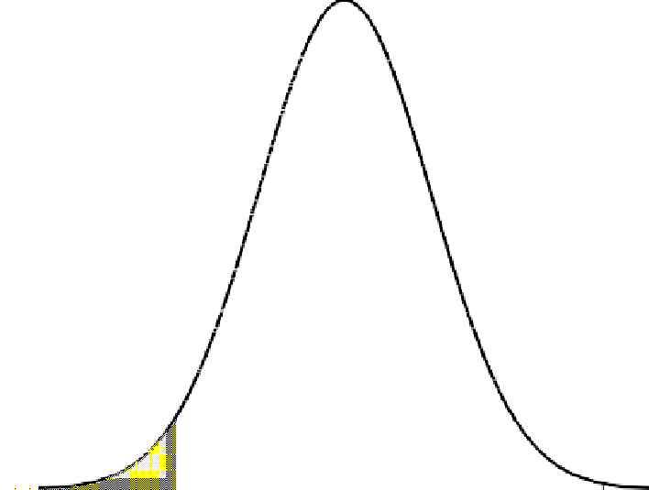

Dott.ssa Marta Di Nicola
Risultato statisticamente non significativo
Risultato statisticamente non significativo
α = livello di significatività
α = livello di significatività
α=0.05
Η₀=μ_{Rh+}- μ_{Rh-}=0
α=0.05
Η₀=μ_{Rh+}- μ_{Rh-}=0
0
Differenza osservata
d
0
Differenza osservata
d
Risultato statisticamente non significativo
Il Test Statistico d’Ipotesi
Esempio
Il campione di studenti ha dato i seguenti risultati:
α = livello di significatività
n₊ = 15
n₋ = 5
‾x₊ = 171.3
‾x₋ = 166.6
^{S}pooled ^{= 9.3}
La differenza tra le due medie è pari a 4.7 cm
α=0.05
Η₀=μ_{Rh+}- μ_{Rh-}=0
Quanto è probabile che questa differenza sia imputabile al caso (se in realtà l’altezza media è uguale nei due gruppi)?
0
Differenza osservata
d

Slide 8
Dott.ssa Marta Di Nicola
Il Test Statistico d’Ipotesi
Il Test Statistico d’Ipotesi
Esempio
Esempio
f(t)
0.40
Funzione di Densita Distribuzione t (18 gl)
Applichiamo il Test ai nostri dati osservati:
0.35
α = 0.05
_{t =} (x1 − x2 )− (μ₁ − μ₂ )
_{t =} (171.3 −166.6)− (0) ₌ 4.7 _{= 0.98}
0.30
0.25
0.20
0.15
0.10 Area di
_{0.05} rifiuto
s
pooled
1 ₊ 1
9.3⋅
1 ₊ 1 4.8
Area di non rifiuto
t=0.98
Area di rifiuto
n n
15 5
1 2
0.00
-4.0 -3.0 -2.0 -1.0 0.0 1.0 2.0 3.0 4.0 t
T (18;0.05) =2.10
Percentili distribuzione t di Student
PROBABILITA' (2 code) PROBABILITA' (1 coda)
GL 0,1 0,05 0,02 0,01 0,05 0,025 0,01 0,00 5
1 6,31 12,71 31,82 63,66 6,31 12,71 31,82 63,66
2 2,92 4,30 6,96
3 2,35 3,18 4,54
4 2,13 2,78 3,75
5 2,02 2,57 3,36
6 1,94 2,45 3,14
7 1,89 2,36 3,00
8 1,86 2,31 2,90
9 1,83 2,26 2,82
10 1,81 2,23 2,76
11 1,80 2,20 2,72
12 1,78 2,18 2,68
13 1,77 2,16 2,65
14 1,76 2,14 2,62
15 1,75 2,13 2,60
16 1,75 2,12 2,58
17 1,74 2,11 2,57
18 1,73 2,55
Campioni dipendenti
Formalizziamo il problema avanzando due ipotesi:
Ipotesi nulla (H₀)
Tecnicamente il confronto è semplice: l'analisi è ridotta alla sola serie risultante dalle differenze tra gli elementi di ciascuna coppia.
Se l’obiettivo è riconoscere un’eventuale differenza tra i gruppi, l’ipotesi nulla è che la media della popolazione delle differenze è 0
H₀: δ = 0 ipotesi nulla
H₁: δ ≠ 0 ipotesi alternativa
9,92
5,84
4,60
4,03
3,71
3,50
3,36
3,25
3,17
3,11
3,05
3,01
2,98
2,95
2,92
2,90
2,88
2,86
2,85
2,83
2,82
2,81
2,80
2,79
2,78
2,77
2,76
2,76
2,75
2,33
2,92
2,35
2,13
2,02
1,94
1,89
1,86
1,83
1,81
1,80
1,78
1,77
1,76
1,75
1,75
1,74
1,73
1,73
1,72
1,72
1,72
1,71
1,71
1,71
1,71
1,70
1,70
1,70
1,70
1,64
4,30
3,18
2,78
2,57
2,45
2,36
2,31
2,26
2,23
2,20
2,18
2,16
2,14
2,13
2,12
2,11
2,10
2,09
2,09
2,08
2,07
2,07
2,06
2,06
2,06
2,05
2,05
2,05
2,04
1,96
6,96 9,92
4,54 5,84
3,75 4,60
3,36 4,03
3,14 3,71
3,00 3,50
2,90 3,36
2,82 3,25
2,76 3,17
2,72 3,11
2,68 3,05
2,65 3,01
2,62 2,98
2,60 2,95
2,58 2,92
2,57 2,90
Area nelle due code
0,5
0,4
0,3
0,2
0,1
0,0
-4,0 -3,0 -2,0 -1,0 0,0 1,0 2,0 3,0 4,0 t
2,10
^{2,55 2,88} Se t < -2.10 rifiuto H₀
2,10
19 1,73 2,09 2,54
20 1,72 2,09 2,53
21 1,72 2,08 2,52
22 1,72 2,07 2,51
23 1,71 2,07 2,50
24 1,71 2,06 2,49
25 1,71 2,06 2,49
26 1,71 2,06 2,48
27 1,70 2,05 2,47
28 1,70 2,05 2,47
29 1,70 2,05 2,46
30 1,70 2,04 2,46
∞ 1,64 1,96 2,05
2,54 2,86
^{2,53 2,85} Se t > +2.10 rifiuto H₀
2,52 2,83
^{2,51 2,82} Se -2.10 < t < 2.10 non rifiuto H₀
2,50 2,81
2,49 2,80
2,49 2,79
2,48 2,78
2,47 2,77
2,47 2,76
2,46 2,76
2,46 2,75
2,05 2,33

Slide 9
Dott.ssa Marta Di Nicola
Il Test Statistico d’Ipotesi
Il Test Statistico d’Ipotesi
Test statistico
Esempio
Un gruppo di 10 cavie è stato sottoposto ad una dieta. Ogni soggetto è stato pesato prima e dopo la dieta:
t =
d − δ
Sotto l’ipotesi H₀ la differenza media (δ) è nulla
Cavia | Peso prima | Peso dopo | Differenza (d) | (d- dmedio)2
1 | 180 | 190 | 10 | 1
2 | 175 | 170 | -5 | 196
3 | 150 | 175 | 25 | 256
4 | 158 | 164 | 6 | 9
5 | 174 | 183 | 9 | 0
6 | 187 | 184 | -3 | 144
7 | 172 | 185 | 13 | 16
8 | 157 | 168 | 11 | 4
9 | 164 | 180 | 16 | 49
10 | 165 | 173 | 8 | 1
La media delle differenza è pari a 9
s / n
d
Quanto è probabile che questa differenza sia imputabile al caso (se in realtà la dieta non ha effetto)?
s_{d} è la deviazione standard delle differenze
Il Test Statistico d’Ipotesi
Errori di I e II tipo
Esempio
Applichiamo il Test ai nostri dati osservati:
Conclusione Test
Medie della Popolazione Uguali (H₀) Differenti (H₁)
VN FN
_{t =} d − δ
s_{d} / n
t =
9 − 0
8.67/ 10
= 3.28
Le medie non sono differenti
II (β)
Il valore critico della distribuzione per 9 gradi di libertà e α = 0.05 è pari a 2.262 (test a due code).
Dato che il valore di t è > del t tabulato si rifiuta H₀ : dunque la nuova dieta determina una differenza ponderale nelle cavie.
Le medie sono
differenti
I (α)
potenza (1-β)
FP
VP

Slide 10
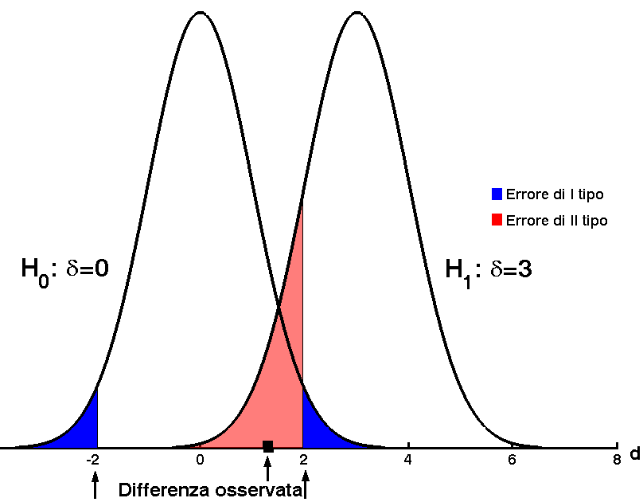
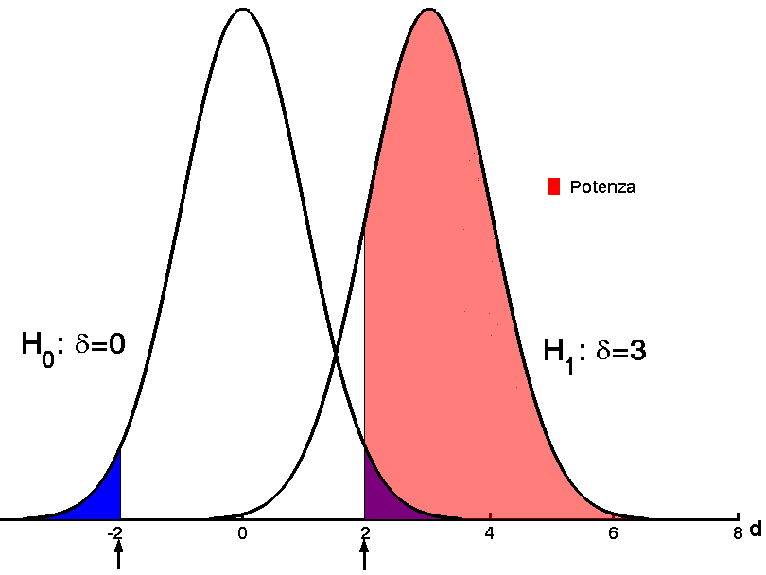
Dott.ssa Marta Di Nicola
Errori di I e II tipo
Potenza del test (1- β)

